Slide 1

GIÁO ÁN
LĨNH VỰC PHÁT TRIỂN NHẬN THỨC
Hoạt động: Dạy trẻ sắp xếp theo qui tắc hoa – lọ – quả
Đối tượng : 4-5 tuổi

Slide 2

Gây hứng thú: Hát “Hoa lá mùa xuân’’.

Slide 3




a. Phần 1. Ôn cách sắp xếp theo qui tắc của 2 đối tượng

Slide 4

b. Phần 2. Dạy trẻ sắp xếp theo qui tăc hoa – lọ – quả

Slide 5
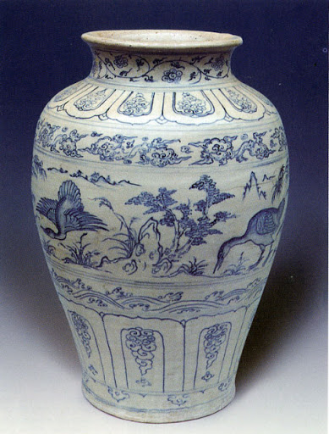

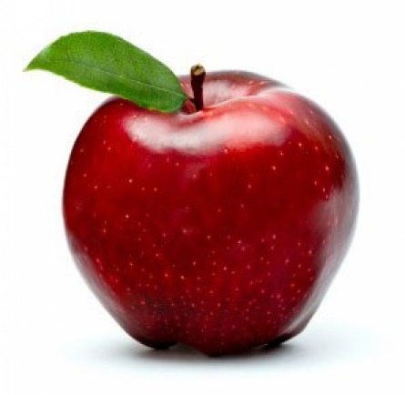


Slide 6
+ Ai có nhận xét gì về cách sắp xếp trên màn hình + Cô đã sắp xếp những gì? + Đây là cách sắp xếp của mấy đối tượng? + Cô đã sắp xếp như thế nào?

Slide 7



->Cô chốt lại : Cô xếp 3 loại hoa, lọ và quả theo quy tắc hoa-lọ-quả nghĩa là 1 hoa, 1 lọ, 1quả rồi lại đến 1 hoa, 1 lọ, 1quả …

Slide 8
* Lần 2: * Xếp theo yêu cầu của cô:
Cô cho trẻ sắp xếp theo yêu cầu của cô vẫn theo qui tắc 1 – 1 – 1 nhưng lần này thay đổi vị trí của đồ dùng theo yêu cầu của cô.

Slide 9

.

Slide 10

- TC1 : Chung sức
+ Cách chơi : Mỗi đội có 1 tờ tranh và 1 rổ đồ dùng. Nhiệm vụ của các đội là thêm các đối tượng còn thiếu để được dãy sắp xếp theo quy tắc hoa-lá-quả
+ Luật chợi : Trong thời gian 1 bản nhạc đội nào có nhiều chu kỳ xếp đúng sẽ dành được 2 bông hoa
-TC2 : Thi xem đội nào nhanh
+ Cách chơi : Các đội thi đua chạy theo luật tiếp sức lấy đồ dùng sắp xếp theo quy tắc hoa-lá-quả
+ Luật chợi : Trong thời gian 1 bản nhạc đội nào có nhiều chu kỳ xếp đúng sẽ dành được 2 bông hoa

Slide 11

3. Kết thúc: Nhận xét tuyên dương chuyển hoạt động

